Slide 1

반려동물과 함께 하고싶은데 이걸 보시고 아쉬우셨나요?

Slide 2


반려동물과 함께할
추억을 만들어 드리겠습니다!
반려동물과 함께할 추억을 만들어 드리겠습니다!
반 려 동 물
출 입 가 능
반려동물
출입가능

Slide 3


펫 투게더
펫 투게더
펫 투게더
팀장 : 이진웅
팀원 : 권대영, 위동건
반려동물 : 김계환(교육중)

Slide 4
C
o n t e n t s
01
기획 배경 및 목적
02
웹사이트 제작 방향
03
메인 디자인 시안
04
메인 디자인 기능소개
05
요약 및 정리

Slide 5
기획 배경 및 목적
반려동물 시장규모
5조
8100억
9000억
1조
4300억
2조
2900억
3조
6500억
2012
2014
2016
2018
2020(년)
1인 반려가구 증가 추이
1400만
1364만
415만
319만
226만
2002
2005
2010
2015
2020(년)

Slide 6
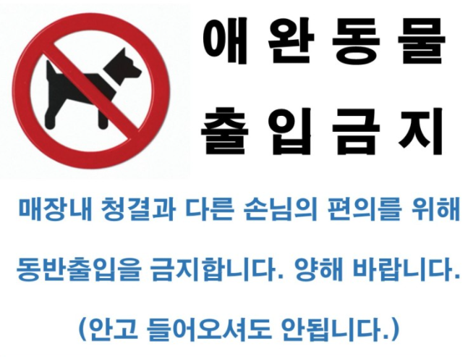

기획 배경 및 목적
반려동물과 함께하는 사람이 많아지면서
사회에서는 반려동물의 출입을 금지하거나
함께 할 수 있는 공간을 만든곳이 늘어나고 있습니다
펫 투게더를 통하여 반려동물과의 추억을 만들 장소들을 알려주고자 기획 하였습니다

Slide 7
웹사이트 제작 방향
＊ 디 자 인
기능 및 페이지별 구성
＊ 테스트
기능별 테스트
1월 6일
1월 18일
1월 11일
2월 1일
＊ 기 획
디자인, 개발 역할 분담
Git
＊ 개 발
DB, 페이지별 기능

Slide 8
메인 디자인 시안
HOME

Slide 9
메인 디자인 기능소개
메인 디자인 시안 -- 미구현 --
메인 디자인 시안 1. 사용자가 들어오면(메인화면) 사용자의 반려동물이 무엇인지(대형 소형등) 설문조사 후 (반려동물이 없으면 넘어가기) 추천 리스트 목록 보여주기 2. 산책공원, 애견카페, 수영장 등 주변 시설에 대해서 알수있는 지도와 3. 함께 가기 좋은 여행지에 대한 정보와 숙소? 4. 각 여행지나 주변 장소에 대한 리뷰글을 작성 5. 대략적인 들어갓으면 하는 기능들

Slide 10
요약 및 정리

Slide 11
펫 투게더
기획 및 총괄
회사 이름, 위치
20XX년 9월~현재
디자인
20XX년 9월~20XX년 8월
하수인
회사 이름, 위치
20XX년 6월~20XX년 7월

Slide 12
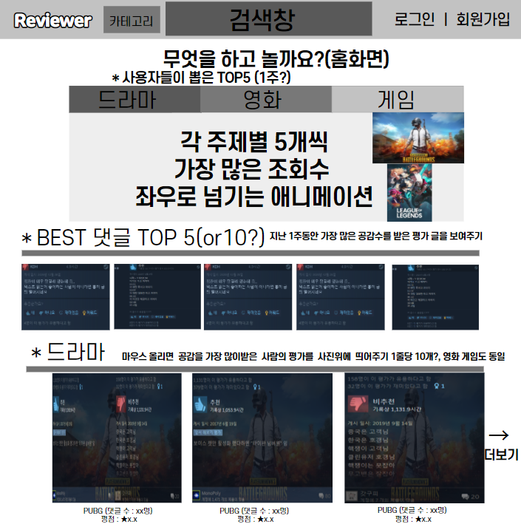
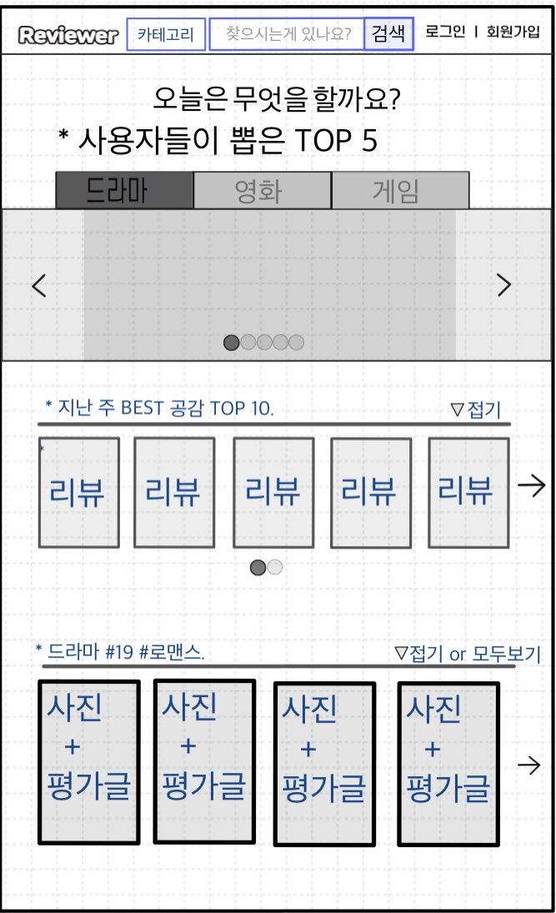

Slide 13
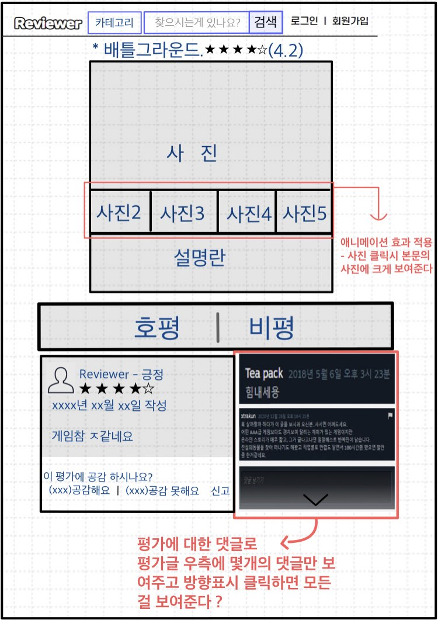

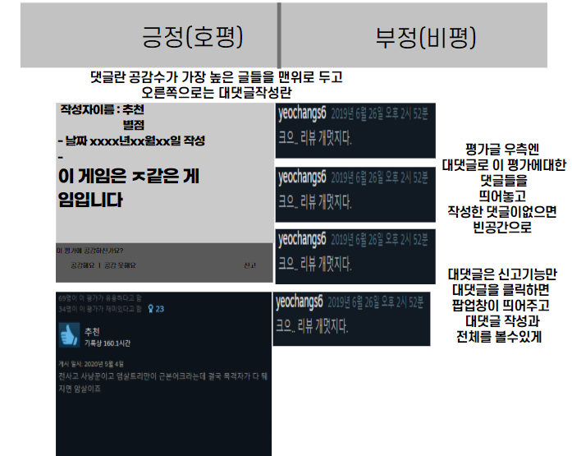

Slide 14
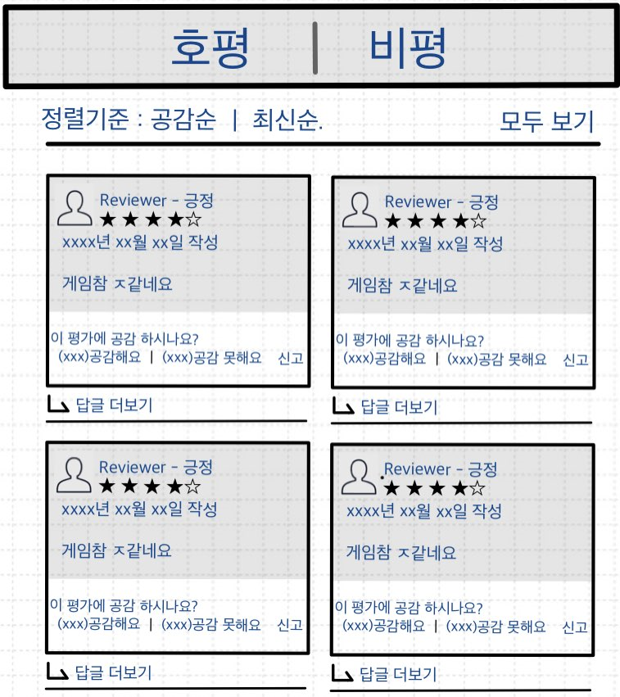
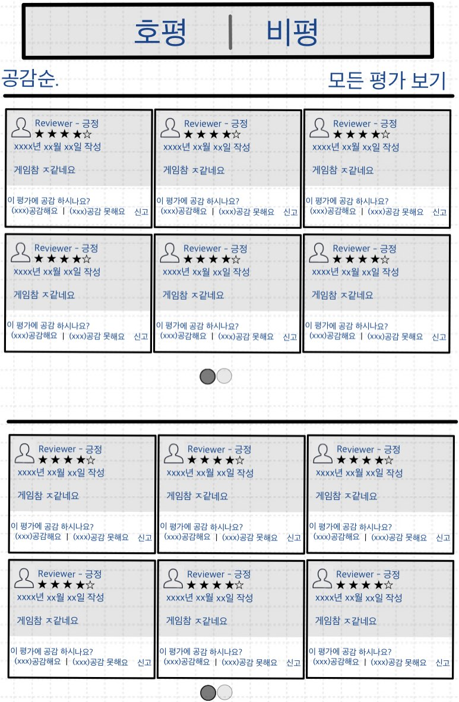
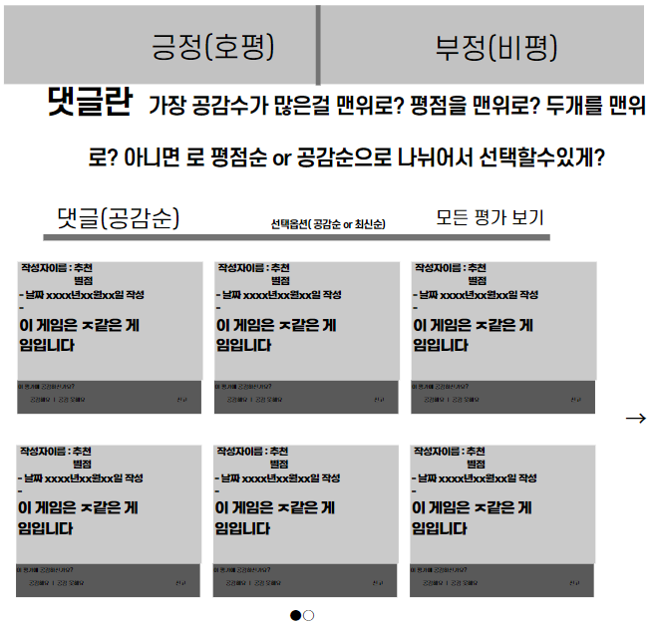

Slide 15
